Slide 1
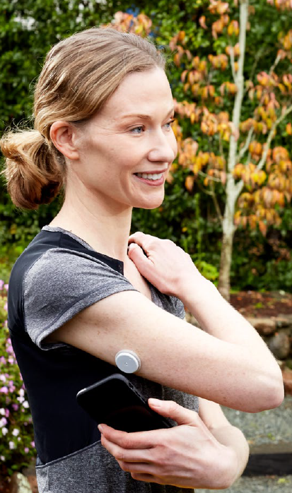

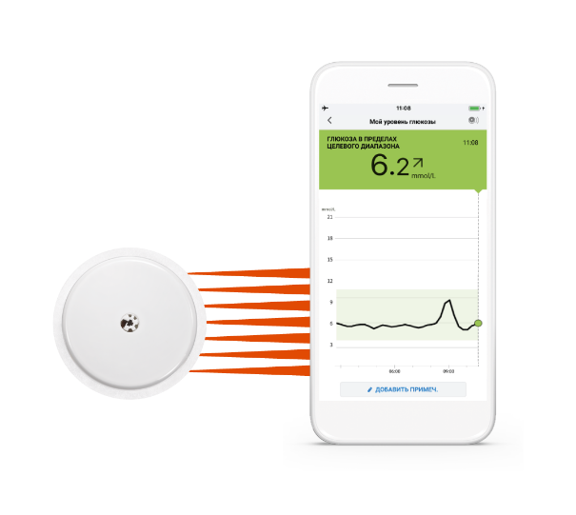
Федеральное государственное бюджетное учреждение высшего образования Башкирский государственный медицинский университет Министерства здравоохранения РФ

Slide 2
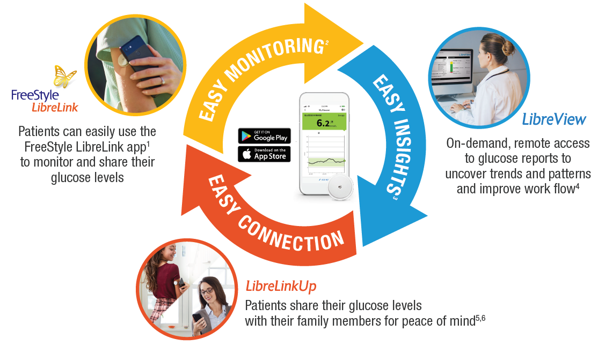
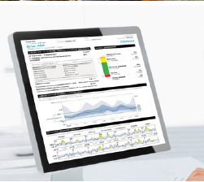
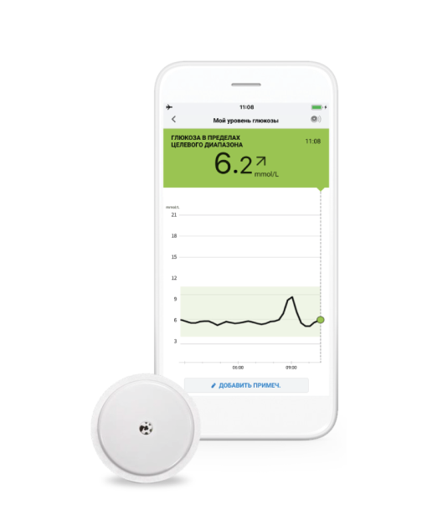
Что такое экосистема FreeStyle Libre?
3 цифровых приложения, объединенных в единую экосистему
ПРОСТО ИЗМЕРЯТЬ²
ПРОСТО АНАЛИЗИРОВАТЬ³
Вы можете использовать приложение FreeStyle LibreLink¹, чтобы измерять свой уровень глюкозы и делиться данными
Удаленный доступ к отчетам по уровню глюкозы для более глубокого анализа тенденций и закономерностей⁴
ПРОСТО БЫТЬ НА СВЯЗИ
Вы можете делится своими данными об уровне глюкозы с родными и близкими для их спокойствия ^{5,6}

Slide 3
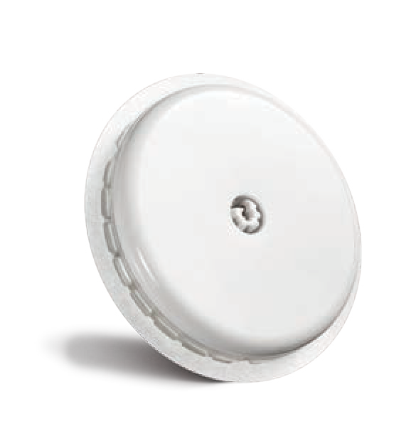
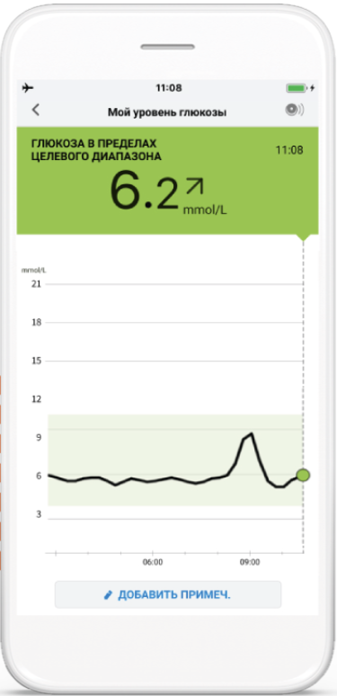


Что вам потребуется, чтобы начать пользоваться системой FreeStyle Libre?
2
Приложение FreeStyle LibreLink, установленное на смартфон*
1
Датчик FreeStyle Libre
для измерения глюкозы в межклеточной жидкости
для считывания данных с датчика

Slide 4
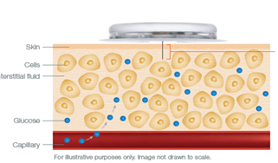
Чем отличается технология Flash мониторинга глюкозы (ФМГ) от измерения глюкозы в крови?
Содержание глюкозы в межклеточной жидкости – надежный показатель уровня глюкозы в крови, так как глюкоза свободно распространяется от капилляров в межклеточное пространство.¹
Кожа
Результаты ФМГ получают из межклеточной жидкости, это тонкий слой жидкости, окружающий клетки под кожей
Клетки
Межклеточная жидкость
Глюкоза
Результаты измерения глюкозы в крови (ГК) получают из образцов
крови при проколе пальца
Только для иллюстрации. Масштаб изображения не сохранён.
Результаты ФМГ могут отличаться от результатов измерения глюкозы крови (ГК), но при этом они имеют доказанную точность*. Результаты ФМГ могут использоваться для принятия терапевтических решений, в том числе, для расчета дозы инсулина.²

Slide 5
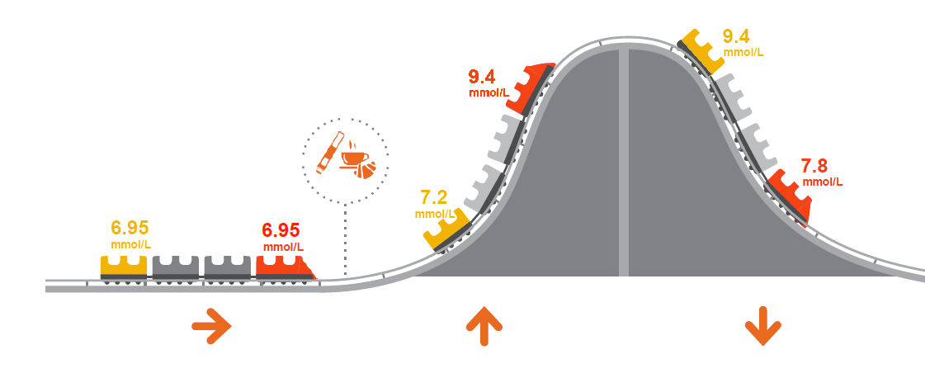

Когда показатели глюкозы крови и межклеточной жидкости различаются?
В системе FreeStyle Libre время задержки между уровнем глюкозы крови и уровнем глюкозы в межклеточной жидкости может составлять в среднем примерно 5 минут*
Глюкоза в межклеточной жидкости
Глюкоза в крови
Уровни глюкозы
При стабильных значениях гликемии уровень глюкозы в крови
и межклеточной жидкости, записанные FreeStyle Libre, одинаковый.
Когда гликемия резко повышается,
то уровень глюкозы в межклеточной жидкости, записанный FreeStyle Libre, ниже чем уровень глюкозы крови.
Когда гликемия резко снижается,
то уровень глюкозы в межклеточной жидкости, записанный FreeStyle Libre, может быть выше чем уровень глюкозы крови.

Slide 6
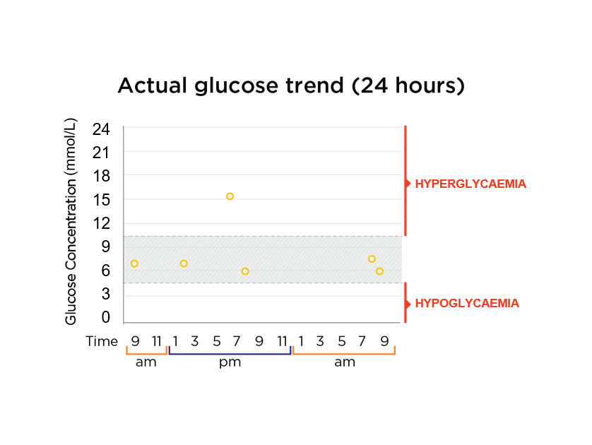
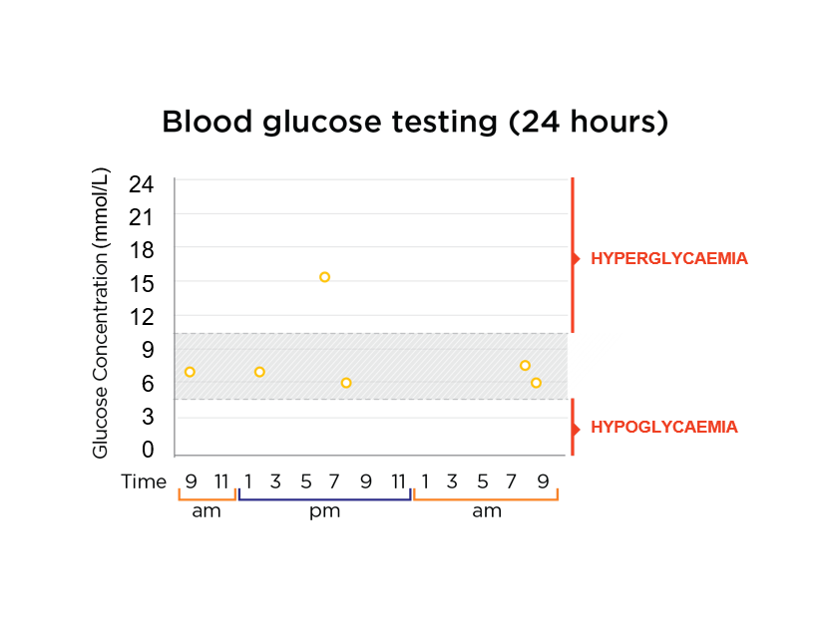
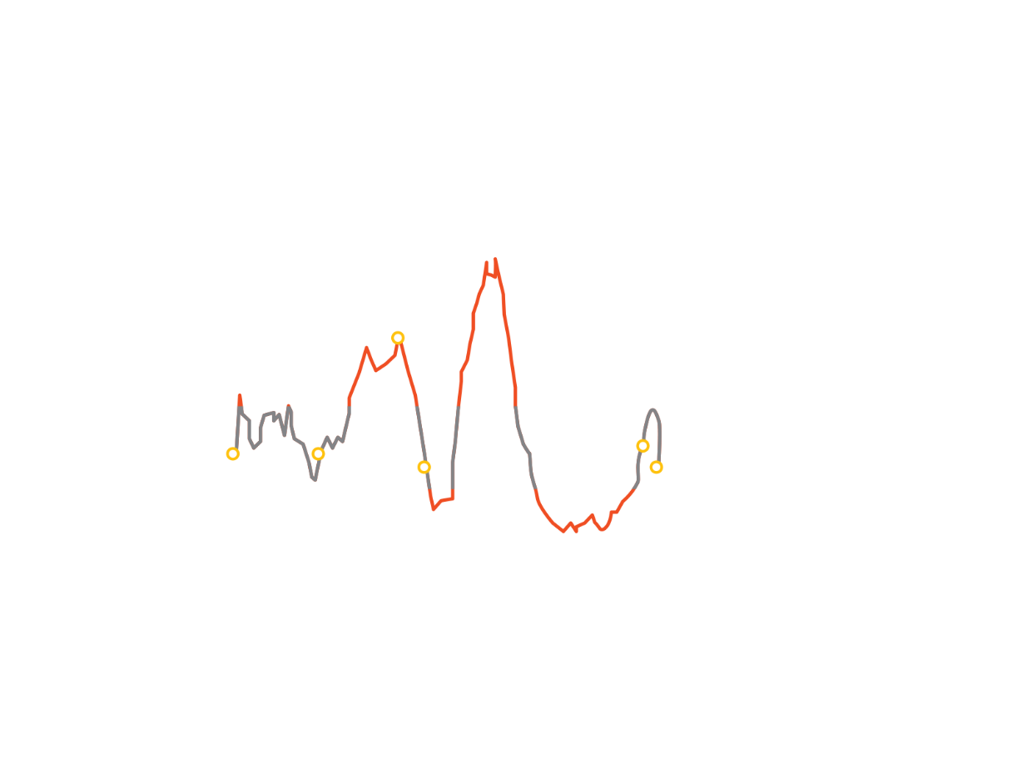
При измерении глюкозы традиционным способом можно пропустить важные события
Измерения, сделанные глюкометром (24 часа)
Реальная картина уровня глюкозы
(24 часа)
Гипергликемия
Гипергликемия
Уровень глюкозы (ммоль/л)
Уровень глюкозы (ммоль/л)
Гипогликемия
Гипогликемия
Глюкометр предоставляет результаты только на определенный момент времени, не отображая полную картину

Slide 7
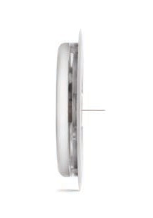
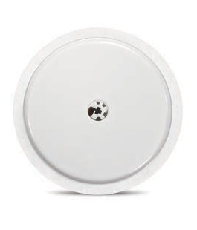
Характеристики датчика
Датчик FreeStyle Libre сконструирован таким образом, что он легко устанавливается и легко носится*. Измеряет глюкозу непрерывно каждую минуту и хранит данные до 8 часов
Маленький и незаметный, всего 35 x 5 мм (размером с монету достоинством 5 рублей)
Водостойкий, его можно использовать при принятии ванны, душа, во время плавания или тренировок¹
Просто установить самостоятельно
Автоматически регистрирует показатели днем и ночью²
Удобное сканирование позволяет вам видеть колебания уровня глюкозы, включая снижение глюкозы в ночное время
Необходимо менять только раз в две недели

Slide 8
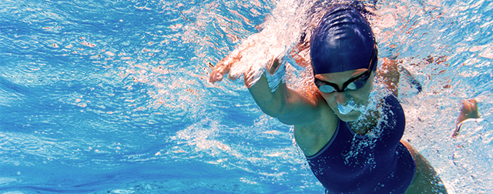
Как принимать душ, купаться и плавать
Датчик водостойкий, но нельзя погружать его в воду в глубину более 1 метра или более, чем на 30 минут
Если он мокрый, нужно аккуратно высушить

Slide 9
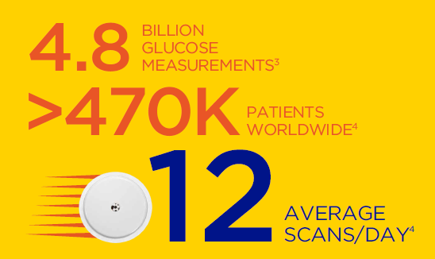
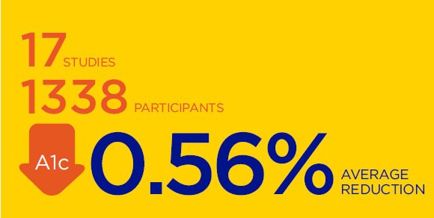
Пациенты на Flash мониторинге сканируются чаще и улучшают гликемический контроль
МИЛЛИАРДОВ ИЗМЕРЕНИЙ ГЛЮКОЗЫ¹
Активное вовлечение пациентов в мониторинг глюкозы связано с улучшением показателей глюкозы²
ТЫСЯЧ ПАЦИЕНТОВ СО ВСЕГО МИРА²
В СРЕДНЕМ СКАНИРОВАНИЙ В ДЕНЬ²
Для каждого процентного пункта HbA1c выше 7,0% ожидается дополнительное снижение на 0,4% с использованием системы FreeStyle Libre³
ИССЛЕДОВАНИЙ
УЧАСТНИКОВ
Уменьшение A1c наблюдалось во всех исследованиях независимо от продолжительности исследования, типа диабета или возраста³
СРЕДНЕЕ СНИЖЕНИЕ³
Notes:
Как показал анализ огромного массива данных почти полумиллиона пользователей FreeStyle Libre, пациенты проводят в среднем 12 сканирований в день. Причем это количество не снижается с годами использования системы. Это говорит о том, что реальная потребность в измерениях у пациентов с СД гораздо больше, чем рекомендованные в современных руководствах 4-6 раз в день. Такое активное вовлечение пациентов в мониторинг глюкозы приводит к улучшению показателей глюкозы. Система FreeStyle Libre не только освобождает широкий круг пациентов от проколов пальцев, но и улучшает гликемический контроль. Независимо от типа диабета, возраста и пола, среднее снижение гликированного гемоглобина составляет 0,56%. А если гликированный гемоглобин выше 7%, то отмечается дополнительное снижение на 0,4% для каждого %ного пункта, превышающего 7%.

Slide 10
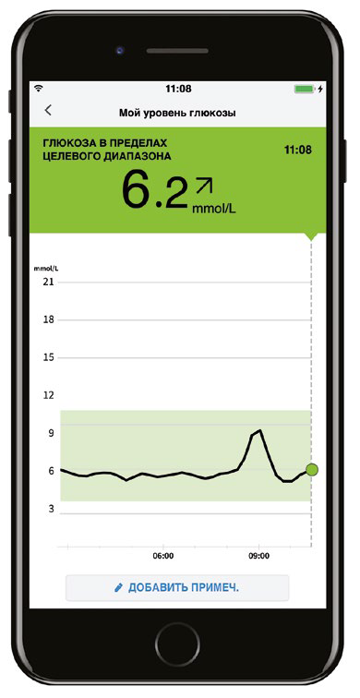
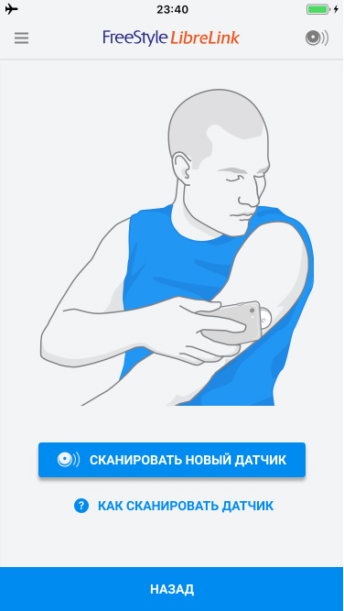
4 шага для активации датчика
01 Откройте приложение FreeStyle LibreLink
03 Сканируйте с помощью приложения
02 Нажмите на
«Сканировать новый датчик»
04 Подождите 60 минут, пока датчик запустится
После этого вы можете начать получать результаты измерений уровня глюкозы.

Slide 11
Что вы видите при каждом сканировании?
Цвет области сообщения зависит от того, находится ли значение в целевом диапазоне, выше или ниже его
Текущее значение глюкозы
Стрелка тенденции изменения уровня глюкозы
График глюкозы за последние 8 часов
Добавление примечаний о еде, дозе инсулина и физической нагрузке

Slide 12
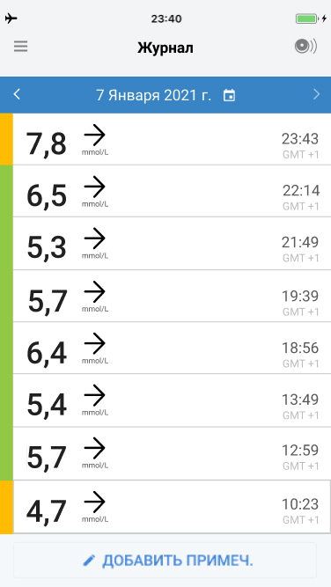
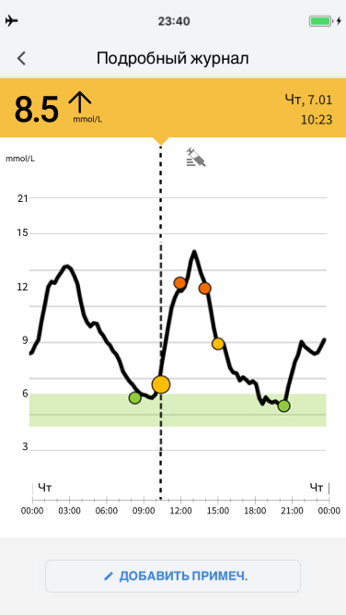
Добавить и изменить примечания теперь можно в любое время
Добавить примечание сразу после сканирования
Добавить примечание в любое время в Журнале

Slide 13
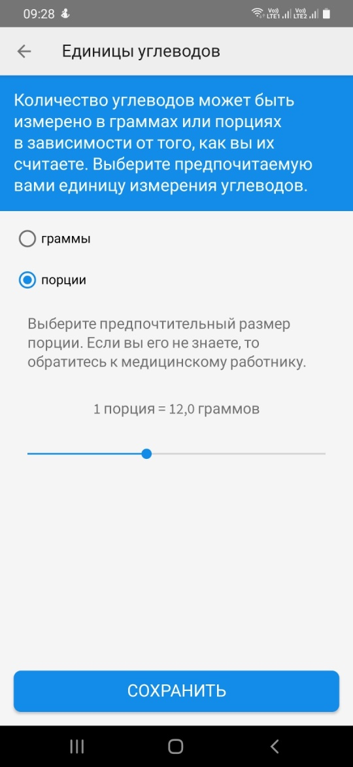
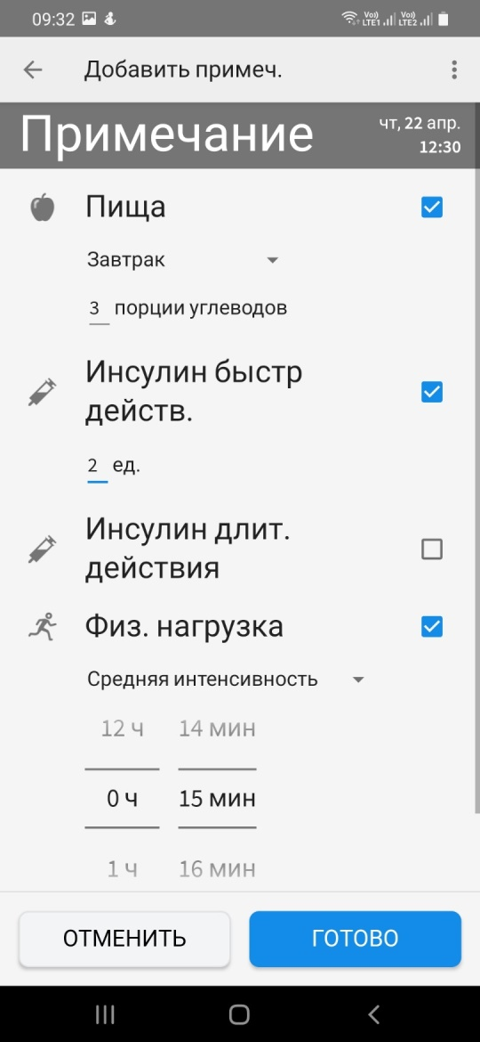
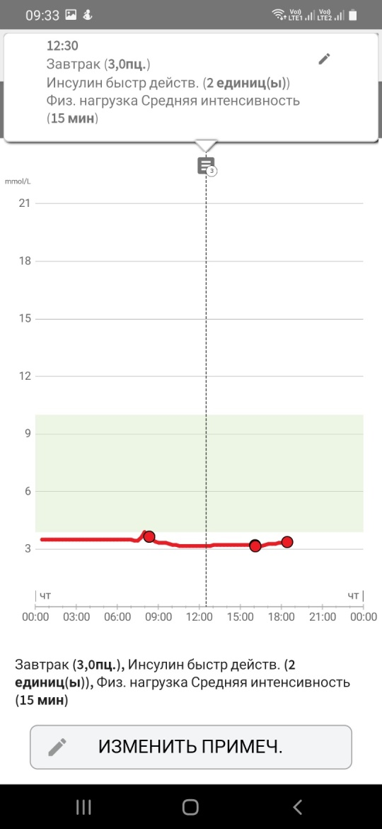
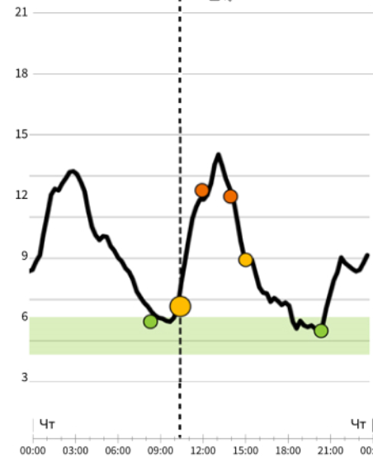
Добавление примечаний позволяет врачу и пациенту выявлять причины колебаний уровня глюкозы
Для внесения данных о съеденных углеводах теперь можно установить в настройках размер «порции» равный 10-12 г углеводов, что будет соответствовать 1 ХЕ
В любое время дня можно указать:
Прием пищи
Дозу инсулина быстрого и длительного действия
Длительность и интенсивность физической нагрузки

Slide 14
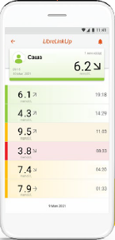
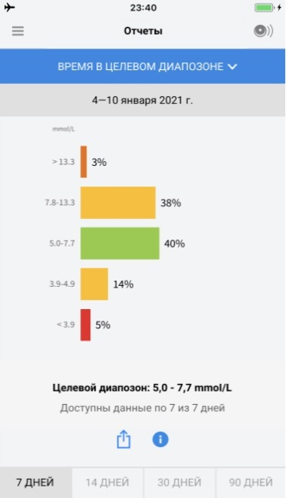
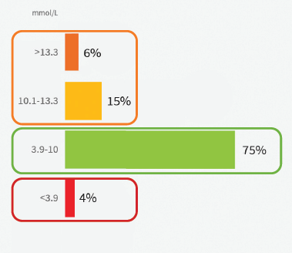
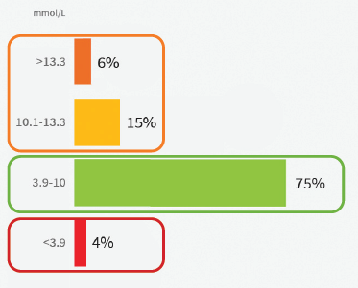
Отчет Время в целевом диапазоне в новом формате
Отчет Время в целевом диапазоне показывает процент времени, проведенный пациентом выше, ниже или в пределах целевого диапазона
Цветовая индикация помогает оценить гликемический статус:
Зеленый – в целевом диапазоне
Красный – низкий уровень глюкозы (ниже 3,9 ммоль/л)
Оранжевый - высокий уровень глюкозы (выше 13,3 ммоль/л)
Желтый – между ЦД и высоким или низким уровнем глюкозы
Целевой диапазон: 3,9 – 10 mmol/L
Целевой диапазон: 3,9 – 10 mmol/L
Каждое увеличение времени в целевом диапазоне на 5% (~ 1 час в день) связано с клинически значимыми преимуществами¹
Уточните у своего врача ваш целевой диапазон и цели по Времени в целевом диапазоне

Slide 15
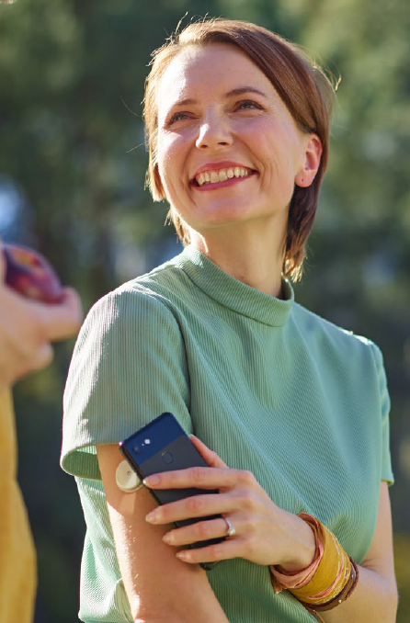

Начните использовать приложение
FreeStyle LibreLink¹
Чтобы измерять свой уровень глюкозы с помощью телефона в любое время* в любом месте**
Чтобы делиться своими результатами с врачом и близкими

Slide 16
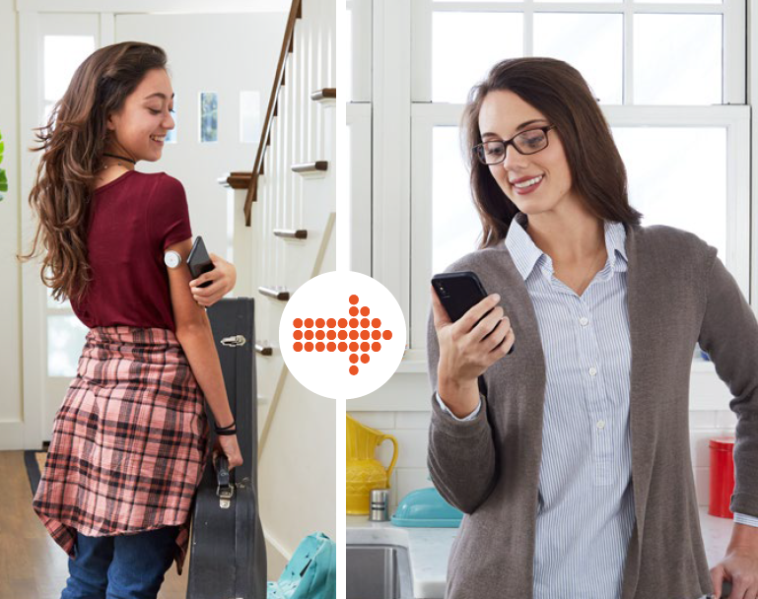
Приложение
LibreLinkUp
Фото исключительно для иллюстрации. Не изображает настоящих пациентов или их данные

Slide 17
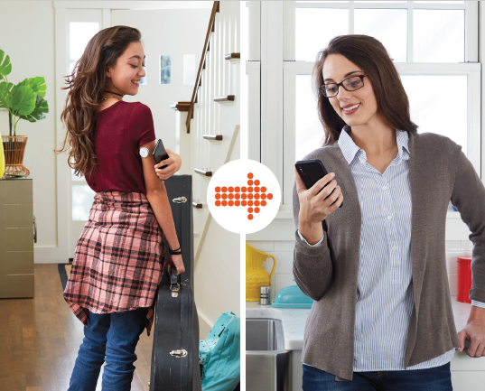




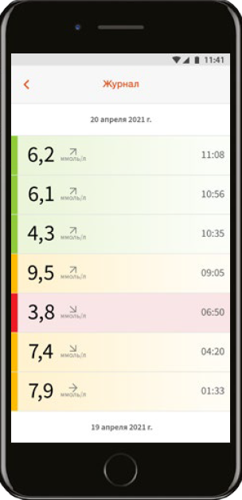




Приложение LibreLinkUp:
Уверенность и спокойствие для членов семьи¹
Вы можете делиться своими данными об уровне глюкозы с другими людьми
Члены семьи могут видеть показатели глюкозы своих детей или пожилых родственников, используя на своем телефоне приложение LibreLinkUp²
Члены семьи могут обеспечить поддержку, когда уровень глюкозы растет или падает

Slide 18
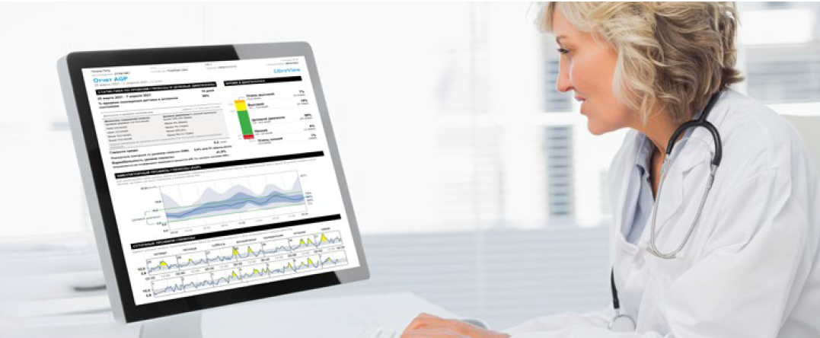

Платформа LibreView
Фото исключительно для иллюстрации. Не изображает настоящих медицинских работников, пациентов или их данные

Slide 19




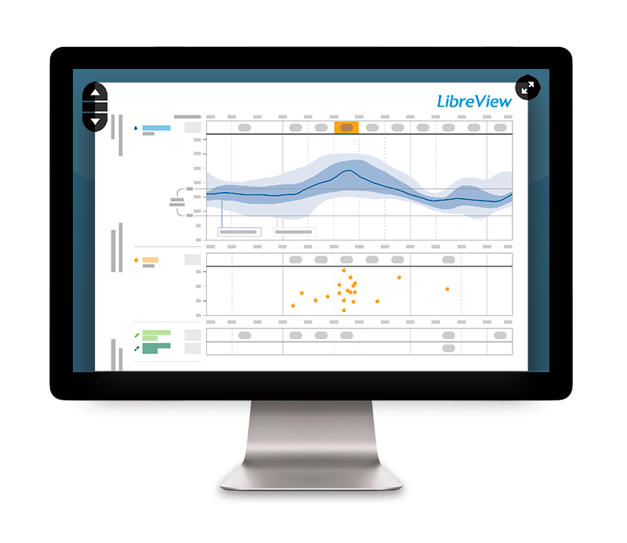
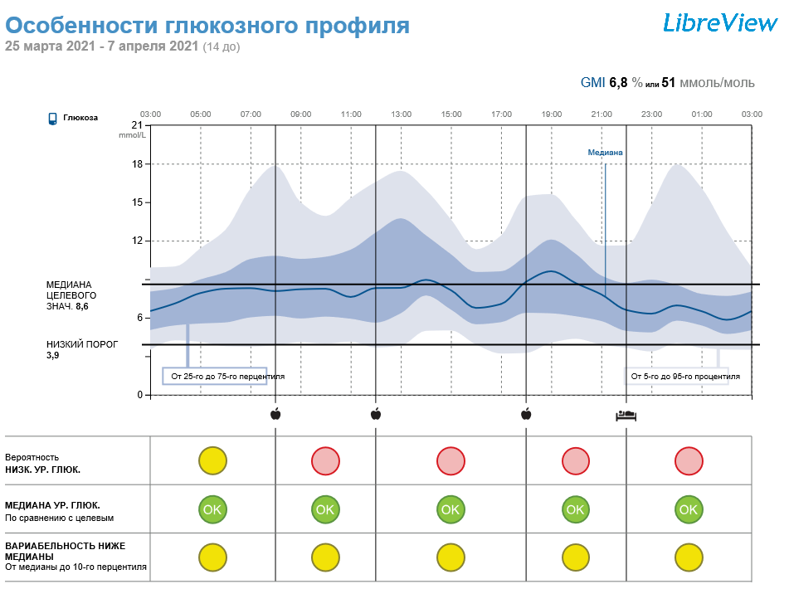
Как происходит обмен данными?
Сканирует
Анализирует
Соединяет
При регистрации в приложении FreeStyle LibreLink вы автоматически регистрируетесь в LibreView При каждом сканировании датчика с помощью приложения FreeStyle LibreLink информация автоматически передается в бесплатную безопасную облачную систему LibreView* Это позволяет вашему врачу и родственникам получать доступ к данным об уровне глюкозы в режиме онлайн

Slide 20
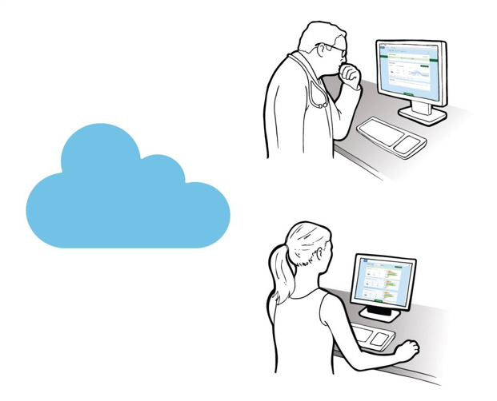
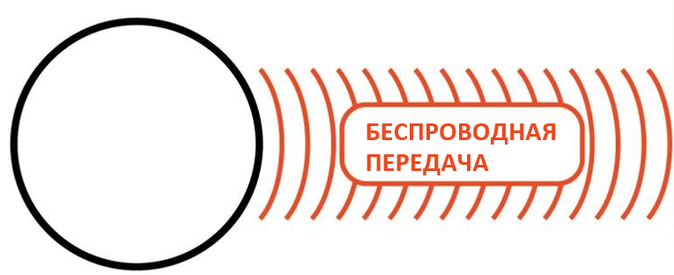
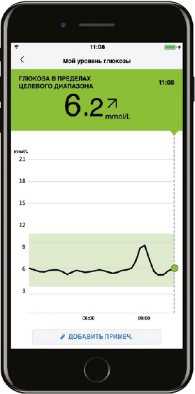
Что такое LibreView?
  LibreView является бесплатной и безопасной облачной платформой с веб-интерфейсом, с помощью которой вы и ваш врач можете создавать набор структурированных понятных отчетов и обмениваться ими*
Врачи
Могут видеть данные пациента в любое время в любом месте, где есть доступ в интернет
  При сканировании датчика приложением FreeStyle LIbreLink данные автоматически загружаются в LibreView**
БЕСПЛАТНАЯ
БЕЗОПАСНАЯ
ВЕБ-ИНТЕРФЕЙС
Данные в безопасности хранятся в облаке
Not in scope
FreeStyle LibreLink
Люди с диабетом
Могут видеть свои собственные отчеты, используя свою учетную запись.
No cables required!

Slide 21


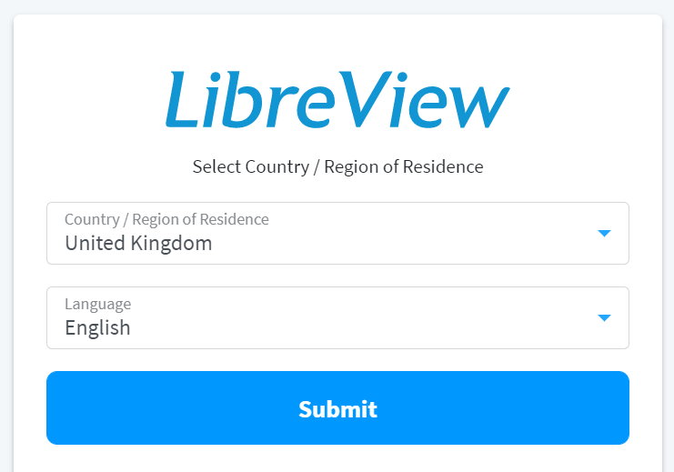
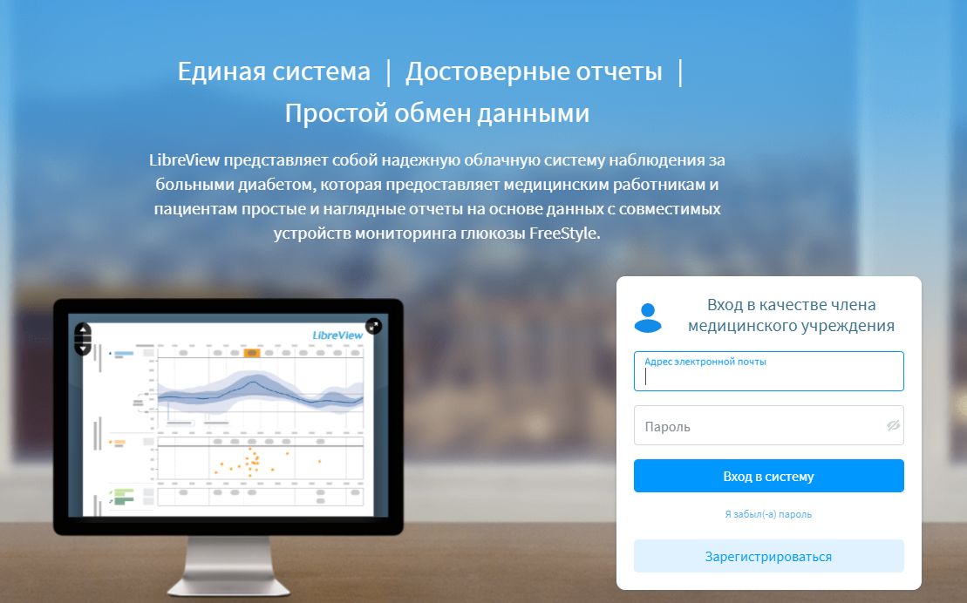
Что нужно сделать, чтобы начать работать в LibreView?
1. Зайти на сайт LibreView.ru
2. Войти в свою Учетную запись, используя электронный адрес, который вы указали при регистрации в приложении FreeStyle LibreLink
Выбрать страну проживания
Страна проживания
Россия
Вход в учетную запись
Язык
Русский
Подтвердить

Slide 22
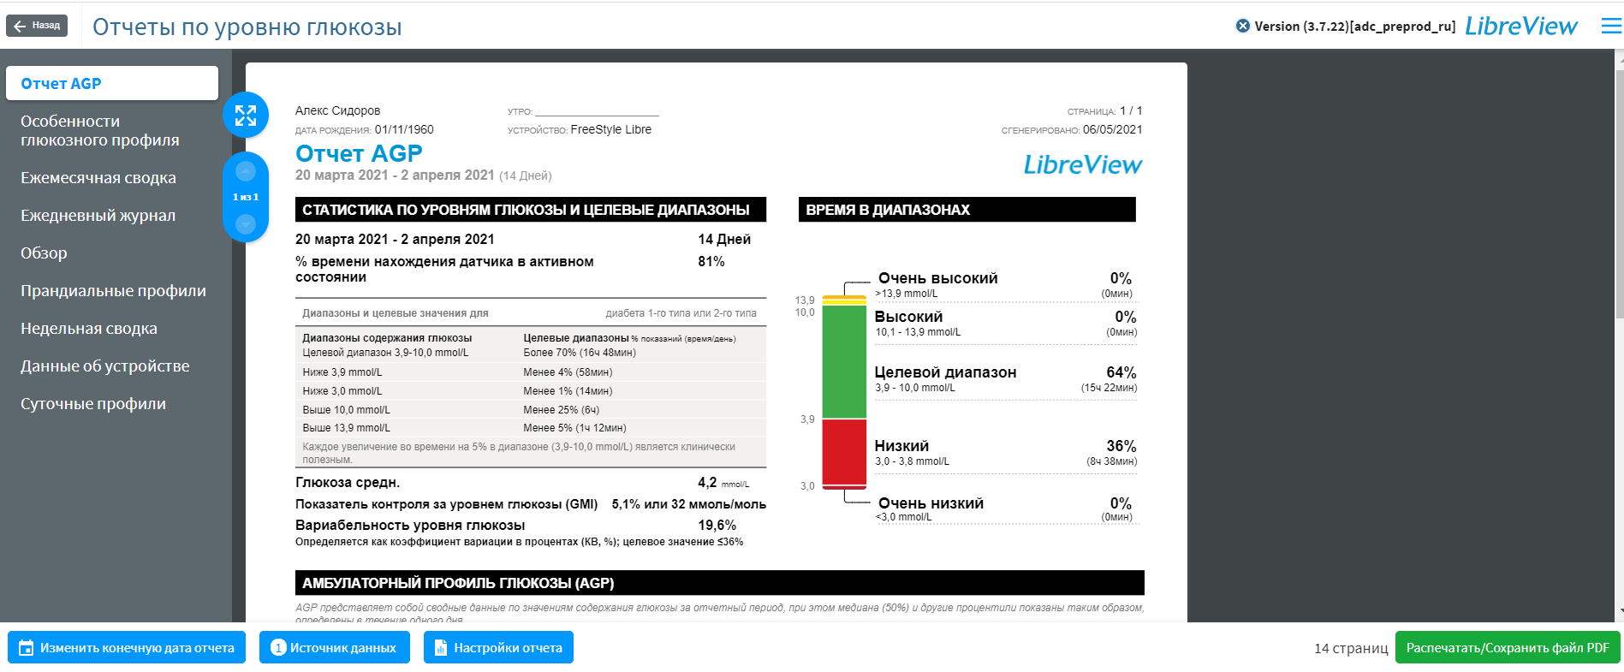
Полный набор отчетов о ваших показателях глюкозы в любое время
Вы можете распечатать или сохранить в формате PDF полный набор отчетов или часть из них

Slide 23
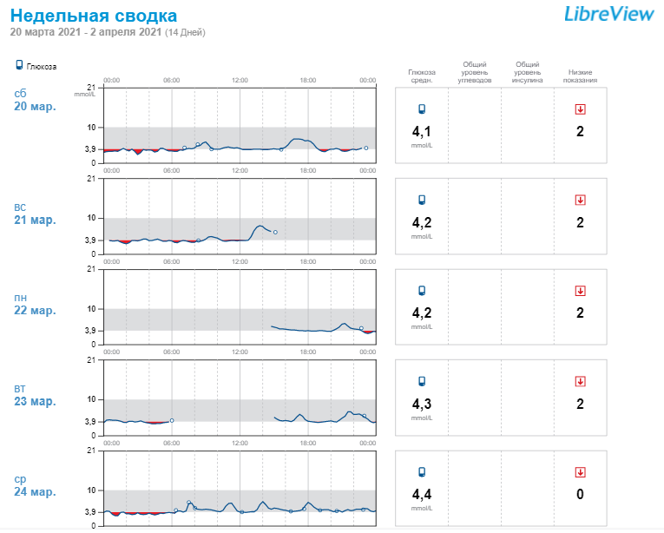
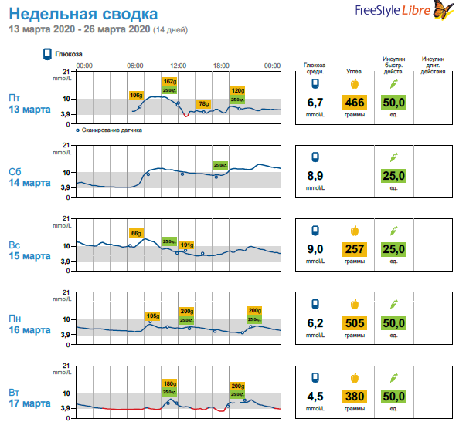

Для чего необходимо добавлять примечания в приложение FreeStyle LibreLink
Без примечаний
С примечаниями
Добавление примечаний помогает вам и вашему врачу лучше понять причины колебаний уровня глюкозы

Slide 24
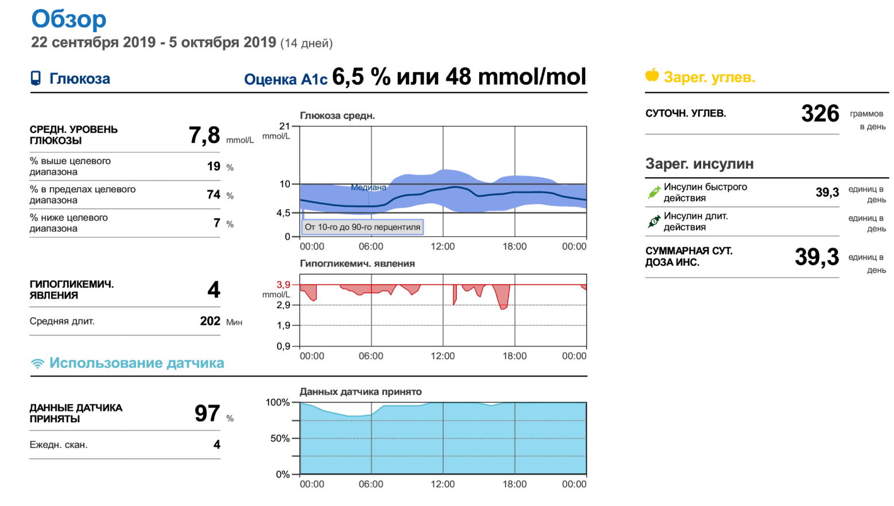
Отчет Обзор
2
Время в целевом диапазоне
3
Были ли гипогликемии
1
Сколько данных сохранено

Slide 25


Slide 26







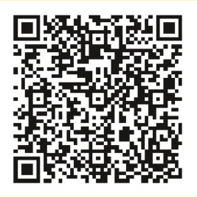
Где купить?
ШАГ 1:
Зарегистрируйте Вашу учетную запись на сайте
FreeStyleLibre.ru
ШАГ 2:
Разместите первый заказ через интернет магазин.
ШАГ 3:
Выберите
способ доставки и оплаты заказа
ШАГ 4:
Ожидайте ваш заказ.
Сроки доставки зависят от региона
Курьер: Pony / Почта России
При получении
Максимальный размер заказа – 6 датчиков
Картой на сайте
Вы не платите за доставку!
Почтовое отделение
Купить на FreeStyleLibre.ru
Горячая линия 8-800-100-88-07

Slide 27
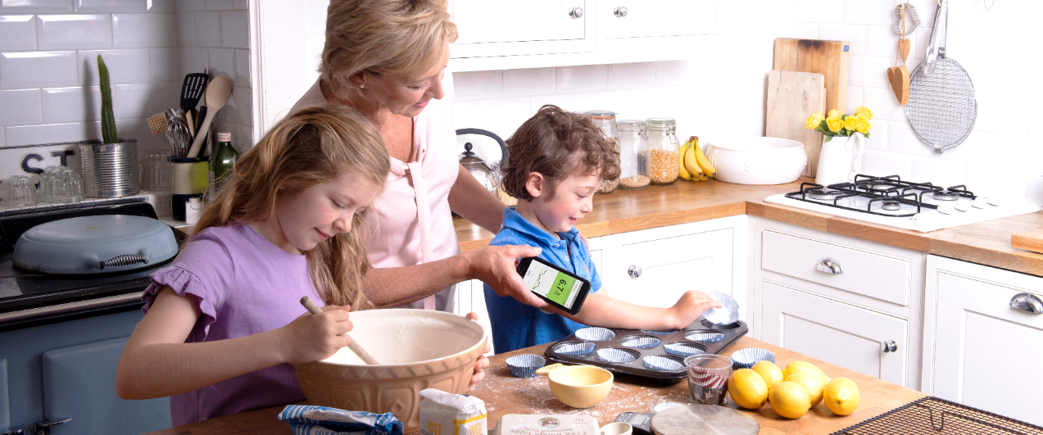
Спасибо за внимание!
ИМЕЮТСЯ ПРОТИВОПОКАЗАНИЯ. НЕОБХОДИМО ПРОКОНСУЛЬТИРОВАТЬСЯ СО СПЕЦИАЛИСТОМ
Ухаживающее лицо не моложе 18 лет должно контролировать, проводить измерения, помогать ребенку с использованием системы FreeStyle Libre и интерпретацией показаний
Фото исключительно для иллюстрации. Не изображает настоящих пациентов или их данные

